Slide 1
МУНИЦИПАЛЬНОЕ БЮДЖЕТНОЕ ОБЩЕОБРАЗОВАТЕЛЬНОЕ УЧРЕЖДЕНИЕ «СРЕДНЯЯ ШКОЛА № 16 ГОРОДА ЕВПАТОРИИ РЕСПУБЛИКИ КРЫМ» (МБОУ «СШ № 16»)
«Развитие речи у учащихся начальной школы с помощью синонимов и антонимов»
Подготовила:
учитель начальных классов
Кибальникова Вера Сергеевна
г. Евпатория – 2018 г.

Slide 2
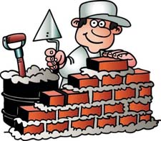
Одним из показателей умственного и речевого развития школьников служит богатство их словарного запаса. Словарный запас необходим языку как строительный материал.

Slide 3
Обогащению словарного запаса способствует организация учебной деятельности, направленная на: - восприятие и осознание смыслового содержания; - антонимических и синонимических отношений; - развитие умения объяснить значение слов; - формирование умения использовать слова в речи.

Slide 4
Примеры упражнений при обогащении речи детей синонимами

Slide 5
Обнаружение синонимов , объяснение значений и особенно оттенков значений, различий употребления. Игровое упражнение «Сыщик»
Найди лишнее слово
Красивый, миленький, ужасный, хорошенький, прекрасный.
Бежать, спотыкаться, торопиться, спешить, мчаться.
Вьюга, пурга, иней, метель, буран.
Волшебство, колдун, маг, чародей, волшебник.

Slide 6
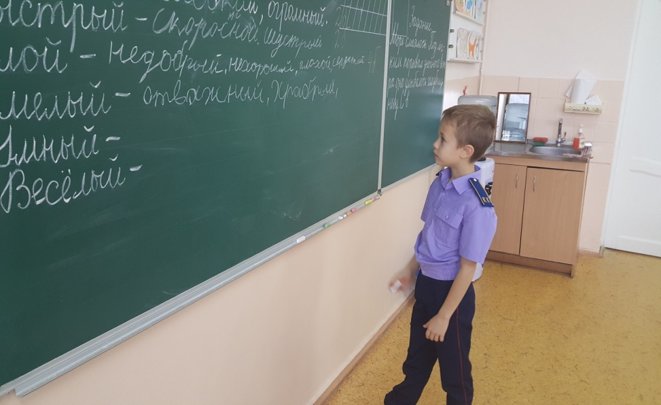
Подбор синонимов, которые могут служить заменой данному и выяснение оттенков значений, различий употребления.

Slide 7
Специальные упражнения с синонимами (градация синонимов). Игровое упражнение «Лесенка».
Расположите слова в порядке от самого маленького (холодного, глупого…) до высшей степени размера (температуры, сообразительности…)
Придумайте и запишите текст с выбранными словами.
Обжигающий
жаркий
горячий
тёплый

Slide 8
Что же получается?

Slide 11
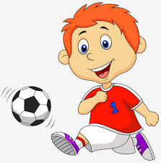
Исправление речевых ошибок (неудачное употребление слов). Игровое упражнение «Замена на поле»
свежий хлеб
свежая новость
свежий ветер
свежее бельё
хлеб
новость
ветер
бельё
чистое
холодный
мягкий
последняя

Slide 12
Игровое упражнение «Дружба народов»

Slide 13
Зачем в речи антонимы?
Антонимы – очень сильное стилистическое средство языка. Часто используется в малых фольклорных жанрах.

Slide 14
Маленькое дело лучше большого безделья.

Slide 15
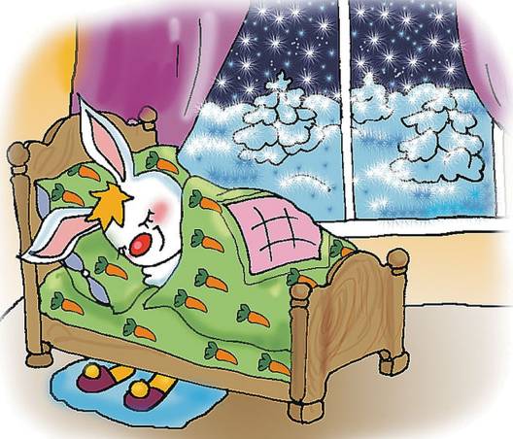
Игровое упражнение «Хорошо – плохо».
Когда делаешь – это хорошо или плохо?
Почему хорошо ? Почему плохо?
Когда кто-то бездельничает – это хорошо или плохо? В каких случаях лениться плохо, а в каких – хорошо?

Slide 16
Подбери антонимы
Большой – …. добрый
Быстрый – …..холодный
Горячий – …. маленький Злой – ….медленный

Slide 17
Большой – …. маленький Быстрый – ….медленный Горячий – …. холодный Злой – ….добрый

Slide 18
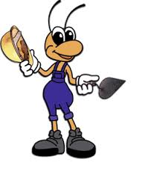
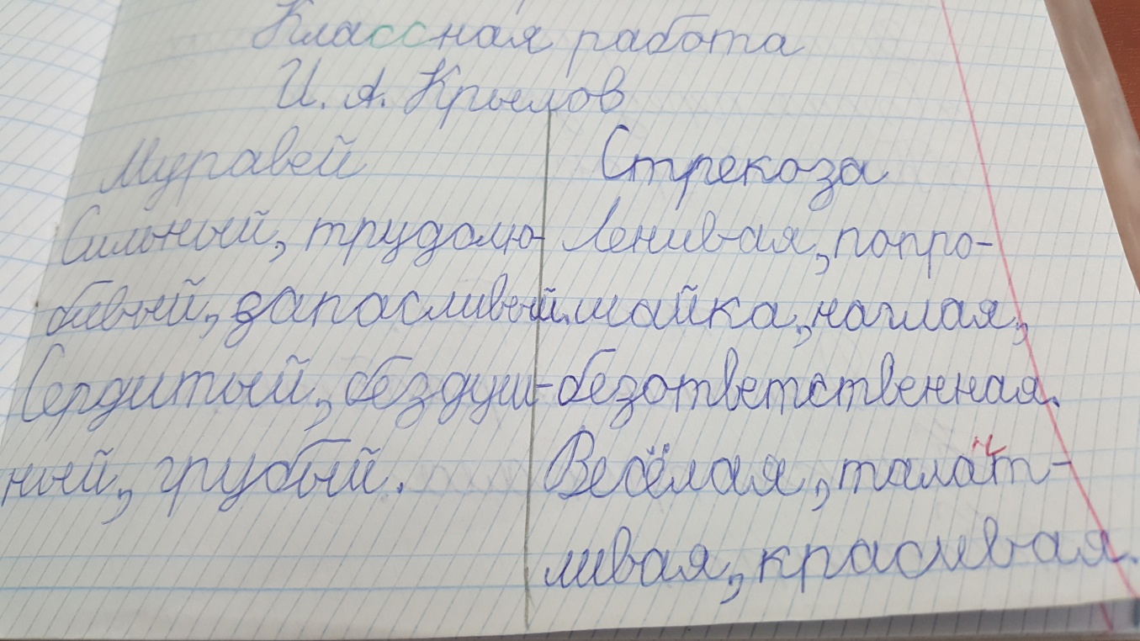
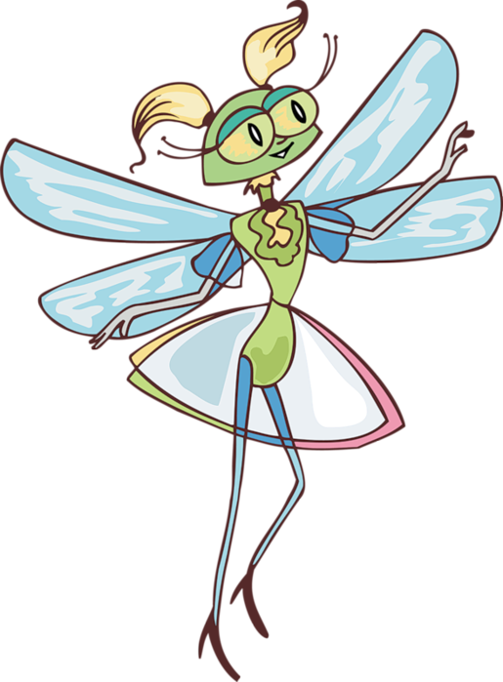
Игровое упражнение «Товарищеский суд».

Slide 19
И снова рефлексия…

